Slide 1
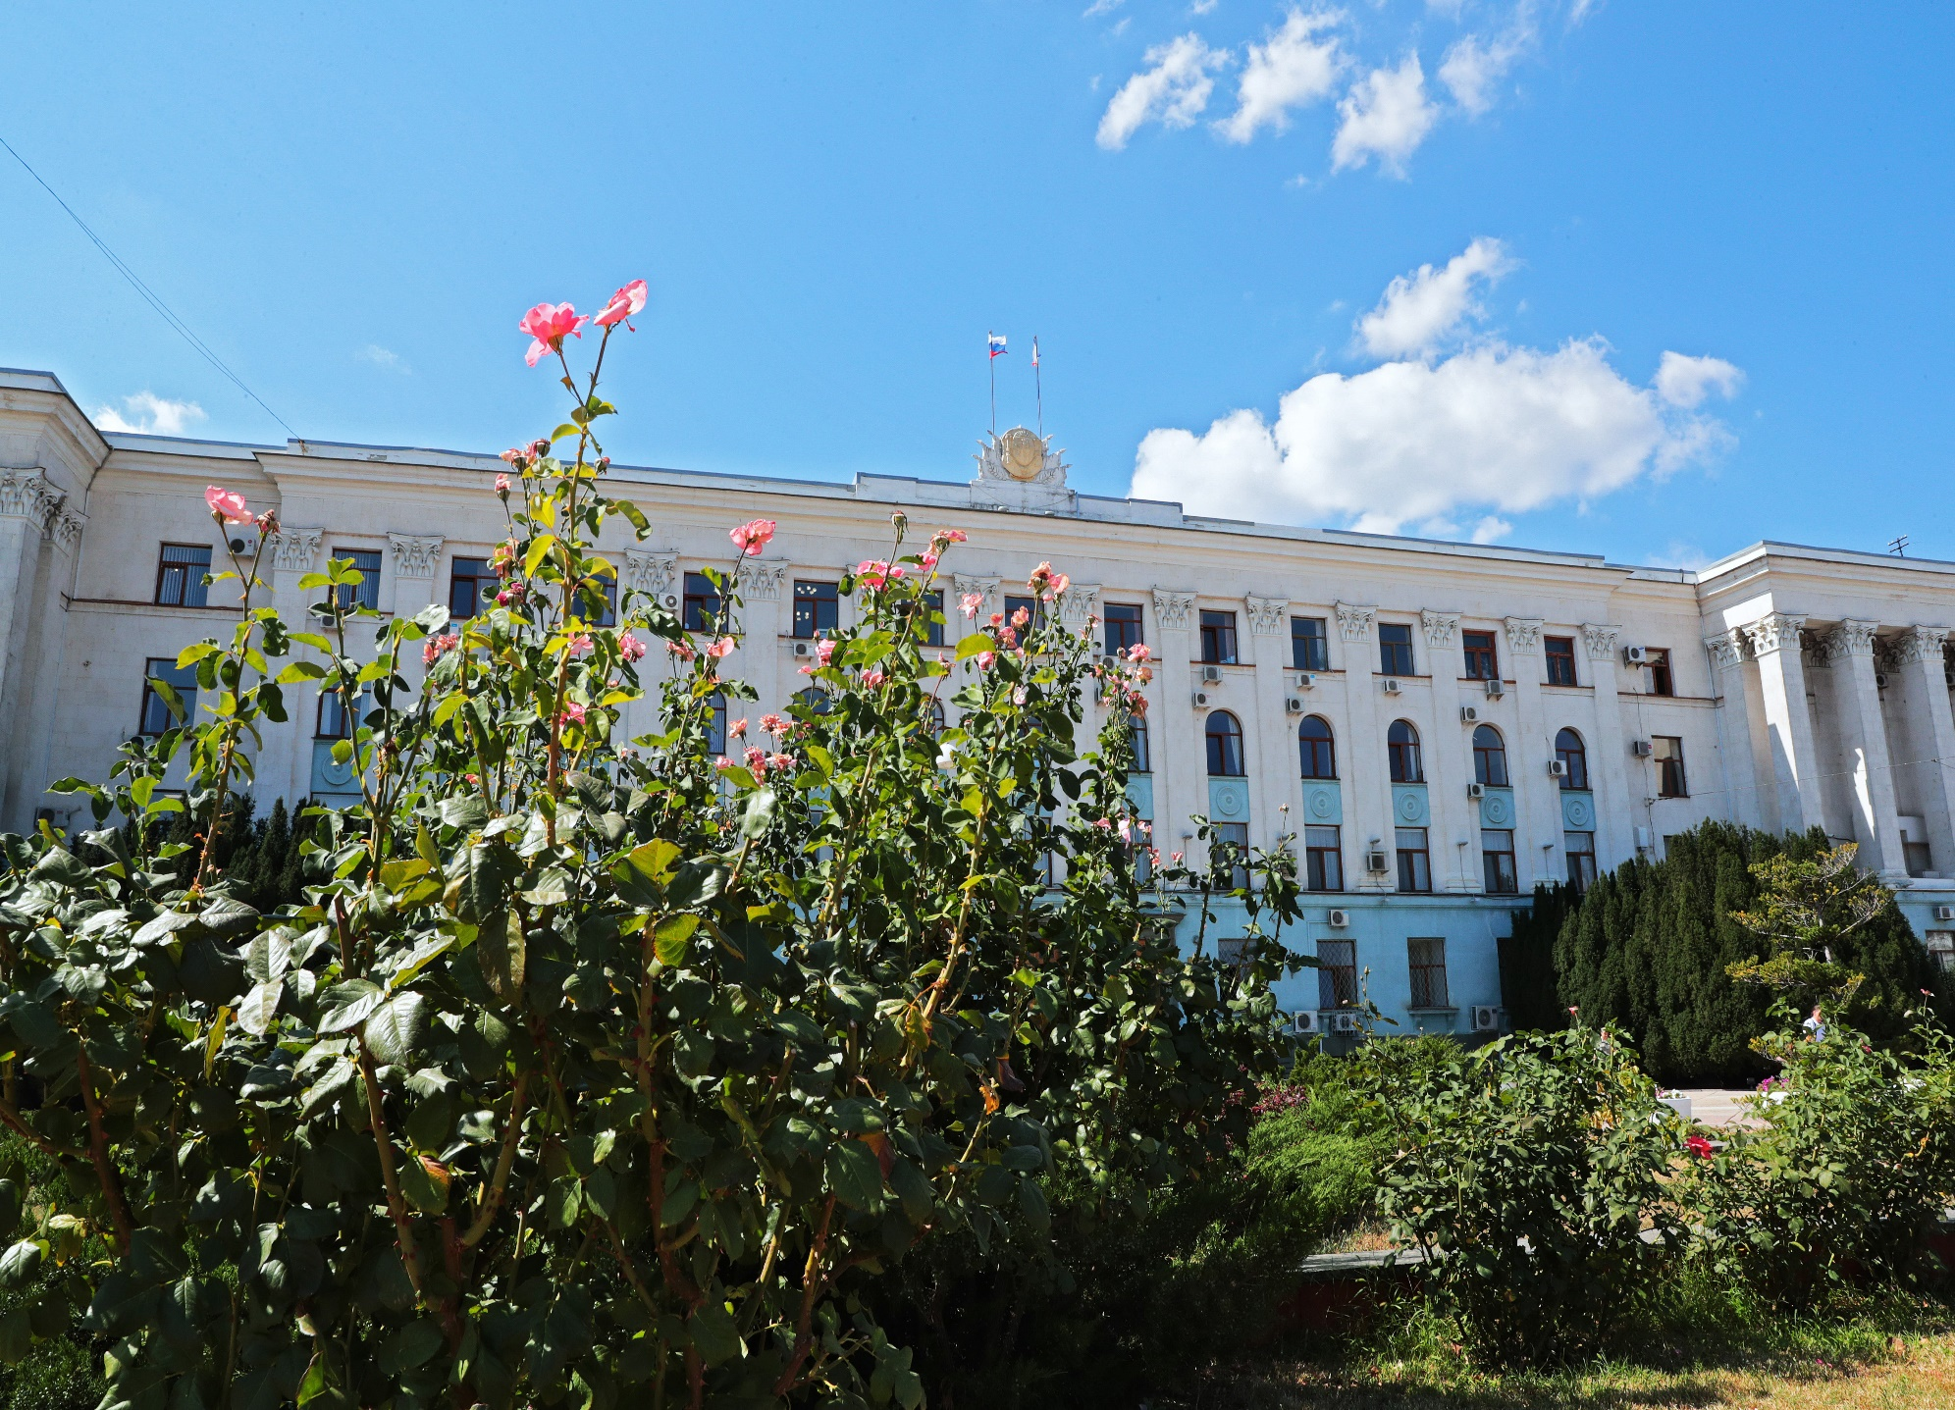
МИНИСТЕРСТВО СЕЛЬСКОГО ХОЗЯЙСТВА РЕСПУБЛИКИ КРЫМ
МЕРЫ ГОСУДАРСТВЕННОЙ ПОДДЕРЖКИ МАЛЫХ ФОРМ ХОЗЯЙСТВОВАНИЯ В РЕСПУБЛИКЕ КРЫМ
г.Симферополь 2020 г.

Slide 2
«Основную долю продовольственных товаров на рынок поставляют крупные производства, но забывать малые, средние хозяйства, фермерские хозяйства нельзя»
В.В. Путин
ВИДЫ ГОСУДАРСТВЕННОЙ ПОДДЕРЖКИ В РЕСПУБЛИКЕ КРЫМ ДЛЯ СУБЪЕКТОВ МАЛОГО ПРЕДПРИНИМАТЕЛЬСТВА, ЗАРЕГИСТРИРОВАННЫХ НА СЕЛЬСКОЙ ТЕРРИТОРИИ РЕСПУБЛИКИ КРЫМ
ПОДДЕРЖКА ЧЛЕНОВ СПоК
(крестьянских (фермерских) хозяйств, личных подсобных хозяйств, индивидуальных предпринимателей –сельхозтоваропроизводителей)
ПОДДЕРЖКА НАЧИНАЮЩИХ ФЕРМЕРОВ
ПОДДЕРЖКА СЕМЕЙНЫХ ФЕРМ
ПОДДЕРЖКА СЕЛЬСКОХОЗЯЙСТВЕННЫХ ПОТРЕБИТЕЛЬСКИХ КООПЕРАТИВОВ
05
01
02
03
04

Slide 3

ФОРМЫ ГОСУДАРСТВЕННОЙ ПОДДЕРЖКИ ДЛЯ МАЛЫХ ФОРМ ХОЗЯЙСТВОВАНИЯ
  ГРАНТЫ – (ДЕНЕЖНЫЕ СРЕДСТВА, ВЫДАННЫЕ ДО НАЧАЛА РЕАЛИЗАЦИИ ПРОЕКТА) в форме субсидии на создание и развитие крестьянского (фермерского) хозяйства и развитие сельскохозяйственной потребительской кооперации
  Гранты предоставляются на основе софинансирования в следующих пропорциях:
  (бюджет/собственные средства)
  90/10 для начинающих фермеров, в т.ч. по АГРОСТАРАП;
  60/40 для семейных ферм и сельскохозяйственных потребительских кооперативов
  СУБСИДИИ – ВОЗМЕЩАЕМАЯ ЧАСТЬ ФАКТИЧЕСКИ ПОНЕСЕННЫХ ЗАТРАТ СПоК ИЛИ ЧЛЕНАМ СПоК:
  -СУБСИДИРУЮТСЯ ЧАСТЬ ПОНЕСЕННЫХ ЗАТРАТ ТЕКУЩЕГО ФИНАНСОВОГО ГОДА СПоК;
  - СУБСИДИРУЮТСЯ ЧАСТЬ ПОНЕСЕННЫХ ЗАТРАТ (без учета НДС) ТЕКУЩЕГО ФИНАНСОВОГО ГОДА И ГОДА, ПРЕДШЕСТВУЮЩЕГО ТЕКУЩЕМУ ФИНАНСОВОМУ ГОДУ ЧЛЕНАМ СПоК.
ОБЯЗАТЕЛЬНОЕ УСЛОВИЕ ДЛЯ ПОЛУЧЕНИЯ ГОСУДАРСТВЕННОЙ ПОДДЕРЖКИ!!
Крестьянское (фермерское) хозяйство должно быть зарегистрировано
на сельской территории Республики Крым

Slide 4
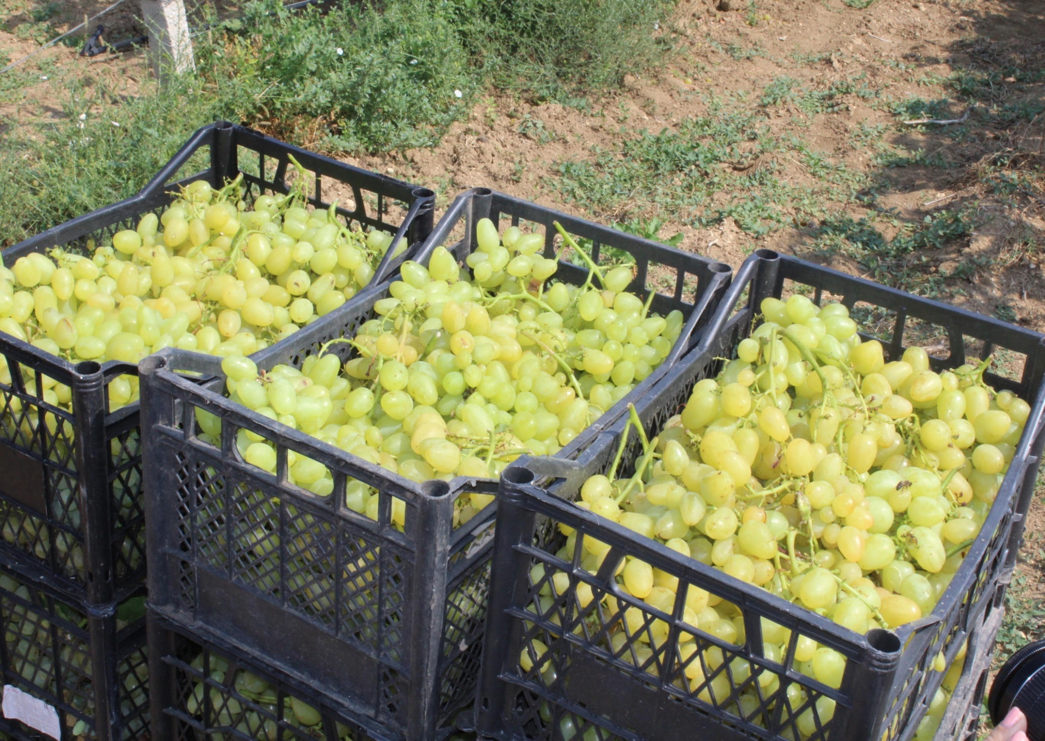
ГОСУДАРСТВЕННАЯ ПОДДЕРЖКА МАЛЫМ ФОРМАМ ХОЗЯЙСТВОВАНИЯ В ФОРМЕ ГРАНТА и СУБСИДИЙ НА ВОЗМЕЩЕНИЕ ЗАТРАТ
НА ПОДДЕРЖКУ НАЧИНАЮЩЕГО ФЕРМЕРА
01
НА РАЗВИТИЕ СЕМЕЙНОЙ ФЕРМЫ
НА РАЗВИТИЕ МАТЕРИАЛЬНО-ТЕХНИЧЕСКОЙ БАЗЫ СПоК
02
03
НА ВОЗМЕЩЕНИЕ ЧАСТИ ПОНЕСЕННЫХ ЗАТРАТ СПоК
НА ВОЗМЕЩЕНИЕ ЧАСТИ ПОНЕСЕННЫХ ЗАТРАТ ЧЛЕНАМ СПоК
04
05

Slide 5
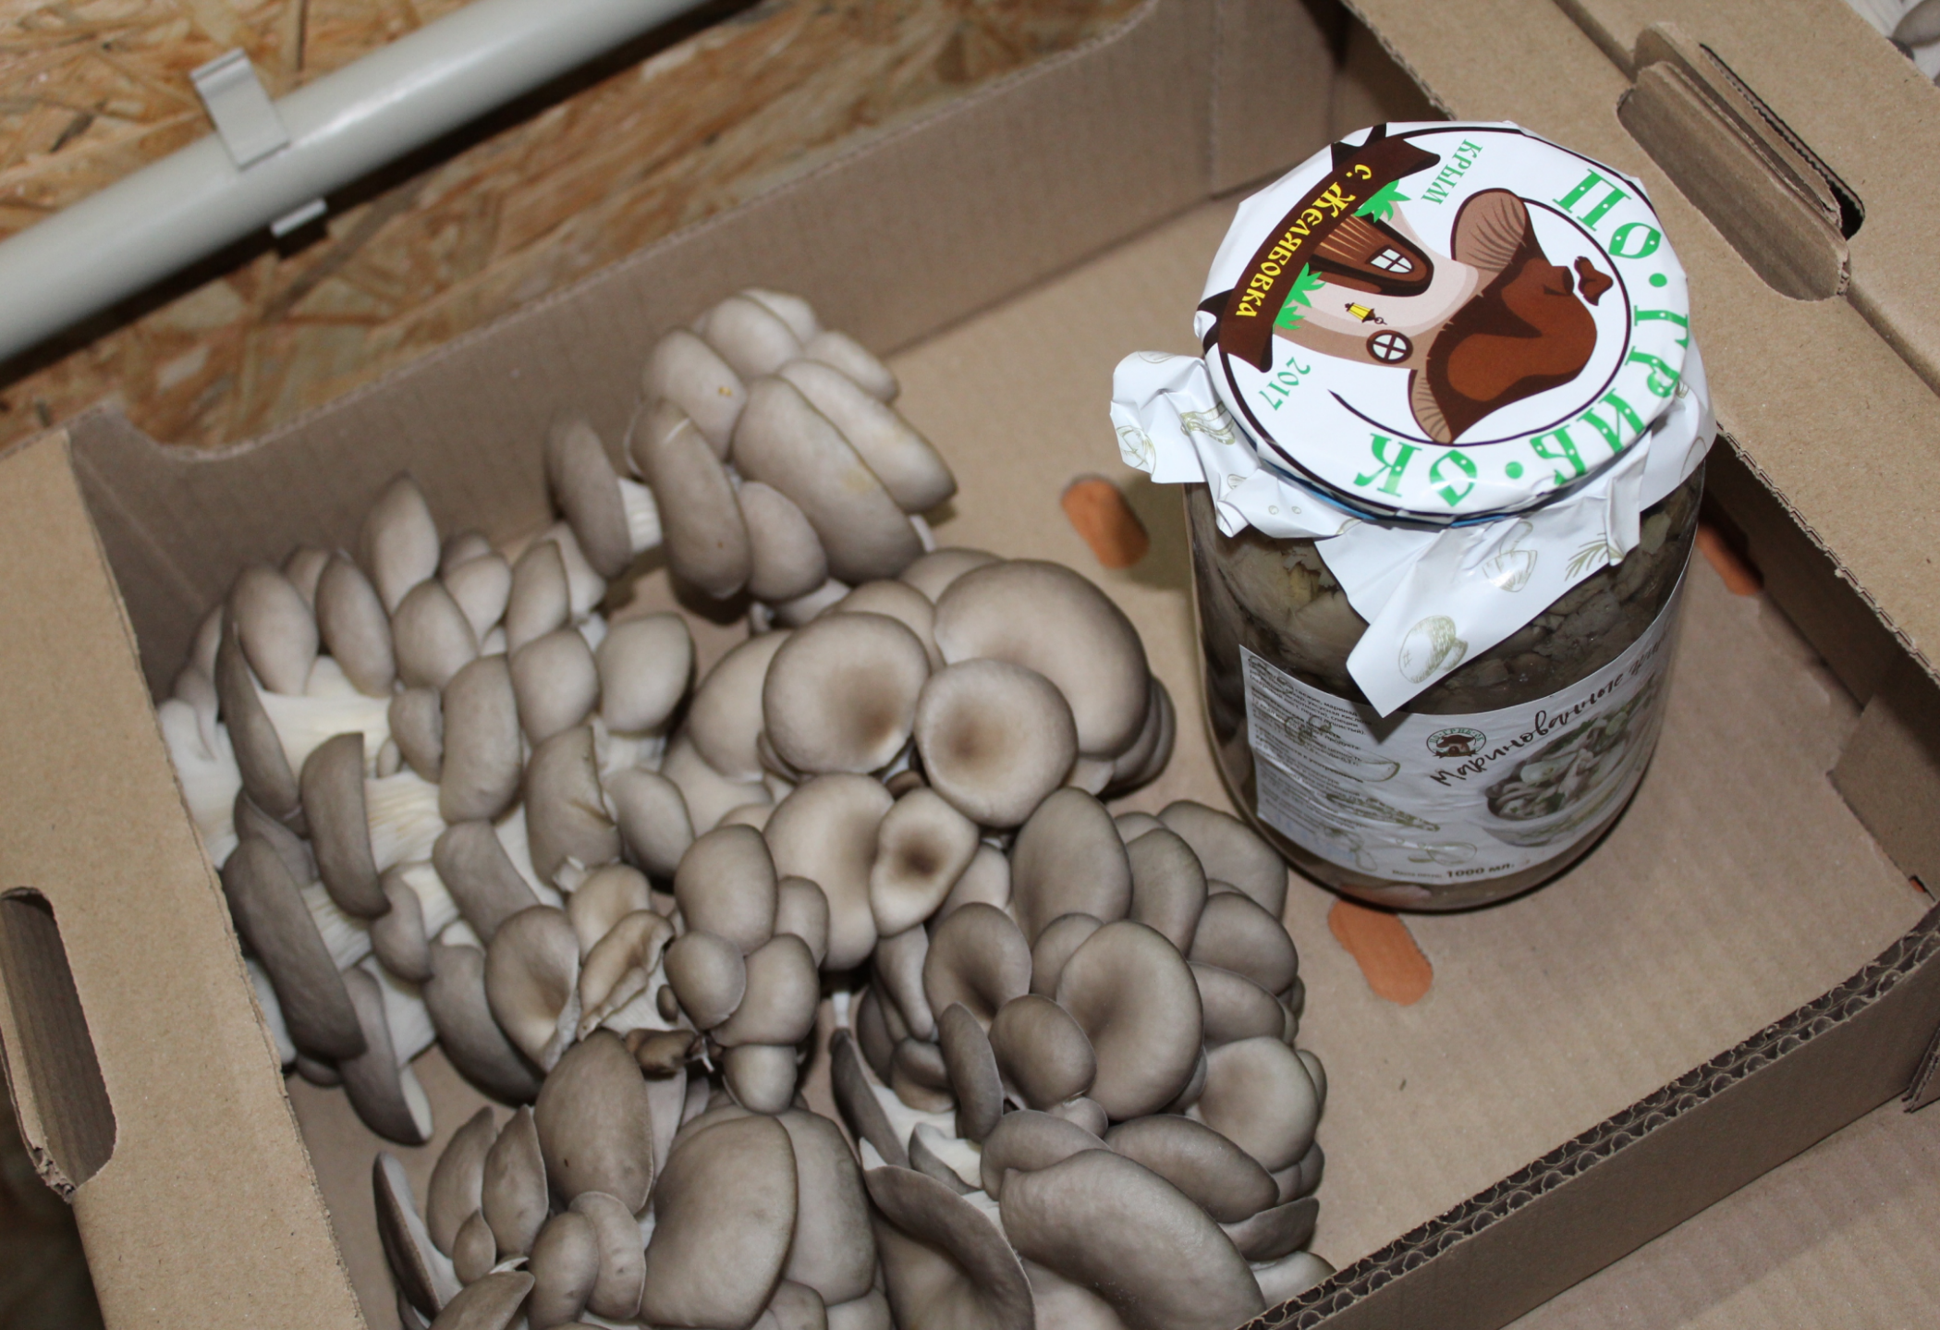
ОСНОВНЫЕ НОРМАТИВНО-ПРАВОВЫЕ АКТЫ ПО ГОСПОДДЕРЖКЕ МАЛЫХ ФОРМ ХОЗЯЙСТВОВАНИЯ
НА 2020 ГОД
01
04
01
ПОСТАНОВЛЕНИЕ СОВЕТА МИНИСТРОВ РЕСПУБЛИКИ КРЫМ
№ 283 ОТ 24.05.2019 г.
ПОСТАНОВЛЕНИЕ СОВЕТА МИНИСТРОВ РЕСПУБЛИКИ КРЫМ
№ 792 ОТ 25.12.2019 г.
02
05
ПОСТАНОВЛЕНИЕ СОВЕТА МИНИСТРОВ РЕСПУБЛИКИ КРЫМ №298 ОТ 29.05.2019 г.

Slide 6

01
-
НАЧИНАЮЩИЙ ФЕРМЕР
Условия для участия в Конкурсном отборе согласно нормативно правовым актам:
Постановление Совета Министров Республики Крым
от 25 декабря 2019 года № 792
«Малые формы хозяйствования»
Постановление Совета Министров Республики Крым
от 24 мая 2019 года № 283
«Агростартап»
продолжительность деятельности К(Ф)Х на дату подачи заявки не превышает 24 месяца с даты его регистрации и (или) постановки на налоговый учет на сельской территории Республики Крым;
глава К(Ф)Х имеет аграрное образование или получил дополнительное профессиональное образование или имеет трудовой стаж в сельской местности или осуществляет ведение личного подсобного хозяйства не менее 3-х лет на дату подачи подачи заявки.
К(Ф)Х впервые зарегистрированное и поставленное на налоговый учет в текущем финансовом году на сельской территории Республики Крым;
К(Ф)Х зарегистрированное и поставленное на налоговый учет на сельской территории Республики Крым в течении 30 календарных дней с даты определения заявителя победителем конкурсного отбора.
Наличие у заявителя на дату подачи заявки:
в собственности или пользовании на законном основании земельного участка, сведения о котором содержаться в ЕГРН, необходимого для реализации бизнес-плана создания и развития К(Ф)Х сроком на 5 лет (за исключением случаев использования гранта на приобретение земли сельхозназначения);
в собственности или пользовании на законном основании производственных зданий, помещений для содержания сельхозживотных, сведения о которых содержаться в ЕГРН, необходимых для реализации бизнес-плана, в случае если К(Ф)Х предполагает развитие в отрасли животноводства (за исключением случаев использования гранта на приобретение и (или) строительство производственных зданий, помещений для содержания сельхозживотных).

Slide 7

01
  Предельный максимальный размер гранта устанавливается в размере:
Постановление Совета Министров Республики Крым
от 25 декабря 2019 года № 792
«Малые формы хозяйствования»
  не превышает 5, 0 млн руб., но не более 90 процентов затрат, связанных с разведением крупного рогатого скота мясного или молочного направлений;
  не превышает 3,0 млн руб., но не более 90 процентов затрат для иных видов сельскохозяйственной деятельности.

Slide 8
01
  Предельный максимальный размер гранта устанавливается в размере:
Постановление Совета Министров Республики Крым
от 24 мая 2019 года № 283
«Агростартап»
  не превышает 5, 0 млн руб., но не более 90 процентов затрат, связанных с разведением КРС мясного или молочного направлений;
  не превышает 6,0 млн руб., но не более 90 процентов затрат, связанных с разведением КРС мясного или молочного направлений, предусматривающего направление части средств гранта (не менее 25 процентов, но не более 50 процентов суммы гранта) в неделимый фонд СПоК, членом которого является К(Ф)Х;
  не превышает 3,0 млн руб., но не более 90 процентов затрат для иных видов сельскохозяйственной деятельности;
  не превышает 4 млн руб., но не более 90 процентов затрат, связанных с реализацией бизнес-плана по иным направлениям деятельности, предусматривающего направление части средств гранта (не менее 25 процентов, но не более 50 процентов суммы гранта) в неделимый фонд СПоК, членом которого является К(Ф)Х.

Slide 9
01
ГРАНТ можно использовать на:
«Малые формы хозяйствования»
«Агростартап»
а) приобретение земельных участков из земель сельскохозяйственного назначения;
б) разработку проектной документации для строительства (реконструкции) производственных и складских зданий, помещений, предназначенных для производства, хранения и переработки сельскохозяйственной продукции;
в) приобретение, строительство, ремонт и переустройство производственных и складских зданий, помещений, пристроек, инженерных сетей, заграждений и сооружений, необходимых для производства, хранения и переработки сельскохозяйственной продукции, а также их регистрация;
г) подключение производственных и складских зданий, помещений, пристроек и сооружений, необходимых для производства, хранения и переработки сельскохозяйственной продукции, к инженерным сетям - электрическим, водо-, газо- и теплопроводным сетям (далее - производственные объекты, инженерные сети соответственно);
д) приобретение сельскохозяйственных животных, в том числе птицы (за исключением свиней);
е) приобретение рыбопосадочного материала;
ж) приобретение сельскохозяйственной техники и навесного оборудования, грузового автомобильного транспорта, оборудования для производства и переработки сельскохозяйственной продукции, срок эксплуатации которых с года выпуска не превышает 3 лет. Перечень сельскохозяйственной техники, навесного оборудования, грузового автомобильного транспорта, оборудования для производства и переработки сельскохозяйственной продукции утверждается Министерством;
з) приобретение автономных источников электро-, газо- и водоснабжения;
и) приобретение посадочного материала для закладки многолетних насаждений, включая виноградники.
а) приобретение земельных участков из земель сельскохозяйственного назначения;
б) разработка проектной документации для строительства (реконструкции) производственных и складских зданий, помещений, предназначенных для производства, хранения и переработки сельскохозяйственной продукции;
в) приобретение, строительство, ремонт, модернизация и переустройство производственных и складских зданий, помещений, пристроек и сооружений, необходимых для производства, хранения и переработки сельскохозяйственной продукции;
г) подключение производственных и складских зданий, помещений, пристроек и сооружений, необходимых для производства, хранения и переработки сельскохозяйственной продукции, к электрическим, водо-, газо- и теплопроводным сетям;
д) приобретение сельскохозяйственных животных (кроме свиней) и птицы;
е) приобретение рыбопосадочного материала;
ж) приобретение сельскохозяйственной техники, включая прицепное и навесное оборудование, грузового автомобильного транспорта, специализированного автомобильного транспорта для осуществления мобильной торговли, оборудования для производства и переработки сельскохозяйственной продукции (кроме оборудования, предназначенного для производства и переработки продукции свиноводства);
з) приобретение посадочного материала для закладки многолетних насаждений, в том числе виноградников, сорта которых включены в Государственный реестр селекционных достижений, допущенных к использованию по шестому региону допуска;
и) внесение не менее 25 процентов, но не более 50 процентов суммы гранта в неделимый фонд СПоК, членом которого является получатель гранта.

Slide 10
01
Получателем Гранта является заявитель, подавший в установленные сроки заявочную документацию и прошедший Конкурсный отбор
ПЕРЕЧЕНЬ ЗАЯВОЧНОЙ ДОКУМЕНТАЦИИ:
заявку по форме, утвержденной Министерством;
копию документа, удостоверяющего личность заявителя;
документ, удостоверяющий полномочия представителя заявителя (в случае обращения с заявочной документацией представителя заявителя), выданный в соответствии с Гражданским кодексом Российской Федерации;
бизнес-план, включающий план расходов гранта и собственных средств К(Ф)Х, по форме, утвержденной Министерством;
копии документов, содержащих сведения о государственной регистрации К(Ф)Х.
документ об отсутствии неисполненных обязанностей у К(Ф)Х, главой которого является заявитель, по уплате налогов, сборов, страховых взносов, пеней, штрафов, процентов, подлежащих уплате в соответствии с законодательством Российской Федерации о налогах и сборах, по состоянию на дату не ранее 30 календарных дней до даты подачи заявочной документации в Министерство, выданный территориальным органом Федеральной налоговой службы;
справку кредитной организации, подтверждающую наличие на счете заявителя денежных средств в объеме не менее 10 процентов суммы затрат, предусмотренных планом расходов, по состоянию на дату не позднее 5 календарных дней до даты подачи заявочной документации в Министерство;
согласие на передачу и обработку персональных данных заявителя.
«Малые формы хозяйствования»
«Агростартап»
копии документов, подтверждающих наличие у заявителя в собственности или пользовании на законном основании земельного участка и (или) производственных зданий, помещений для содержания сельскохозяйственных животных, сведения о которых содержатся в ЕГРН (в случаях, предусмотренных законодательством Российской Федерации) (за исключением заявителей, которые планируют использовать грант на приобретение земельного участка из земель сельскохозяйственного назначения и (или) которые планируют использовать грант на приобретение и (или) строительство производственных зданий, помещений для содержания сельскохозяйственных животных);
один из следующих документов:
копию документа государственного образца о сельскохозяйственном образовании (среднем профессиональном или высшем);
копию документа о дополнительном профессиональном образовании по сельскохозяйственной специальности;
копию документа об окончании курсов повышения квалификации в объеме не менее 72 часов по сельскохозяйственной специальности;
выписку из похозяйственной книги либо справку, выданную органом местного самоуправления муниципального образования в Республике Крым, на территории которого заявитель осуществлял ведение личного подсобного хозяйства в течение не менее трех лет, выданную не ранее чем за 30 дней до даты подачи заявочной документации;
копию трудовой книжки заявителя.
копию документа, содержащего решение наблюдательного совета СПоК о приеме заявителя в члены СПоК;
письменное обязательство заявителя-гражданина осуществить государственную регистрацию и постановку на налоговый учет на сельской территории Республики Крым К(Ф)Х, главой которого он будет являться, в органах Федеральной налоговой службы в течение не более 30 календарных дней со дня определения его победителем конкурсного отбора по форме, утвержденной Министерством.

Slide 11

01
Обязательства получателя гранта
создать не менее двух новых постоянных рабочих мест, если сумма гранта составляет 2 млн рублей и более, и не менее одного нового постоянного рабочего места, если сумма гранта составляет менее 2 млн рублей, и сохранить созданные рабочие места в течение срока действия соглашения с оплатой труда наемных работников не ниже предусмотренной отраслевым соглашением по агропромышленному комплексу Республики Крым:
- в течение 18 месяцев с даты получения гранта (поддержка малым
формам хозяйствования);
- в течении финансового года, в котором получен грант (поддержка
«Агростартап»);
обеспечить в течение 5 лет с даты заключения соглашения производство продукции по основному виду деятельности К(Ф)Х в объеме, предусмотренном бизнес-планом;
оплачивать за счет собственных средств не менее 10 процентов затрат, указанных в плане расходов;
использовать грант по направлениям, предусмотренным планом расходов, в течение 18 месяцев с даты его получения;
осуществить государственную регистрацию имущества, приобретенного за счет гранта, в случаях, установленных действующим законодательством Российской Федерации;
осуществлять деятельность К(Ф)Х в течение срока действия соглашения (не менее 5 лет);
в течение 5 лет с даты заключения соглашения предоставлять в Министерство отчеты о деятельности К(Ф)Х по форме и в сроки, установленные Министерством;
не продавать, не дарить, не передавать в аренду, на ответственное хранение, в пользование, не обменивать, не вносить в виде пая, вклада, не отчуждать иным образом в соответствии с законодательством Российской Федерации имущество, приобретенное с использованием средств гранта в течение 5 лет с даты заключения соглашения.

Slide 12
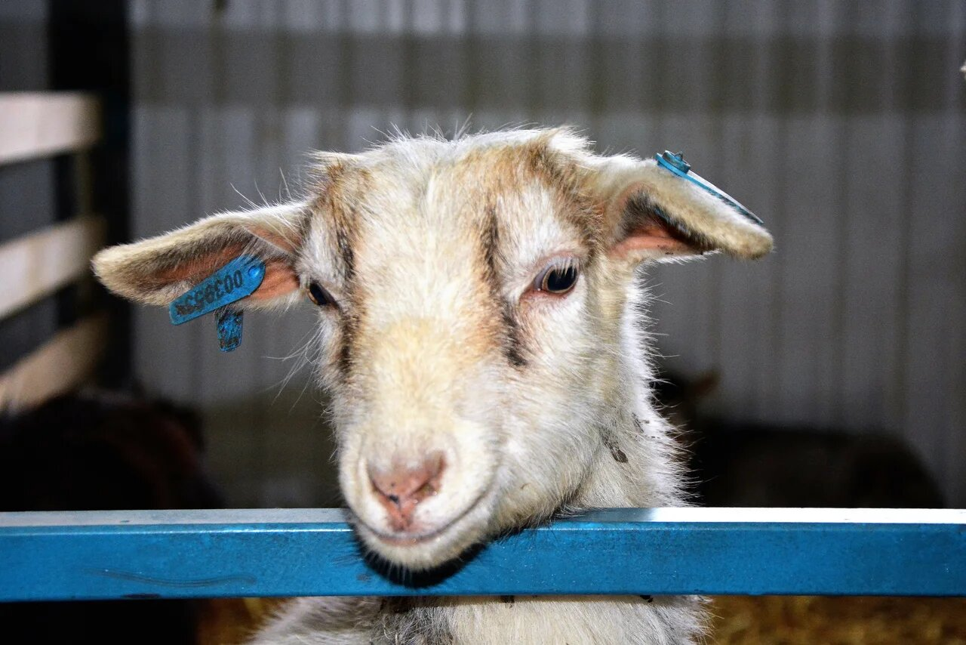
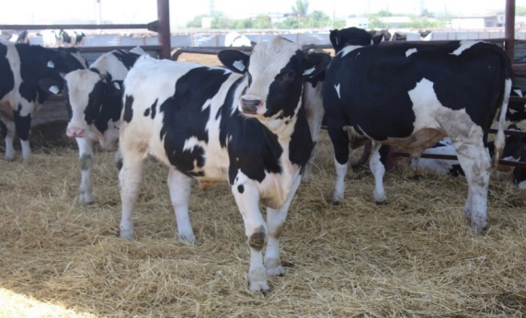
-
СЕМЕЙНАЯ ФЕРМА
02
Постановление Совета Министров Республики Крым от 25 декабря 2019 года № 792
Семейная ферма –К(Ф)Х зарегистрированное гражданином Российской Федерации на сельской территории Республики Крым и
основанное на личном участии заявителя и членов К(Ф)Х, состоящих в родстве (не менее 2 таких членов, включая заявителя).
Условия для участия в Конкурсном отборе согласно нормативно правовым актам:
продолжительность деятельности К(Ф)Х, на дату подачи заявки в Министерство превышает 24 месяца с даты его регистрации;
наличие на дату подачи заявки у заявителя или членов К(Ф)Х, главой которого является заявитель, в собственности или пользовании на законном основании земельного участка, сведения о котором содержатся в ЕГРН, необходимого для реализации бизнес-плана создания и развития СФ сроком на 5 лет;
наличие у заявителя или членов К(Ф)Х, главой которого является заявитель, в собственности или пользовании на законном основании объектов, сведения о которых содержатся в ЕГРН, необходимых для реализации бизнес-плана (не применяются к заявителям, которые планируют использовать грант на приобретение и (или) строительство объектов).
  предельный максимальный размер гранта устанавливается в размере, не превышающем
  30 млн рублей, но не более 60 процентов затрат

Slide 13
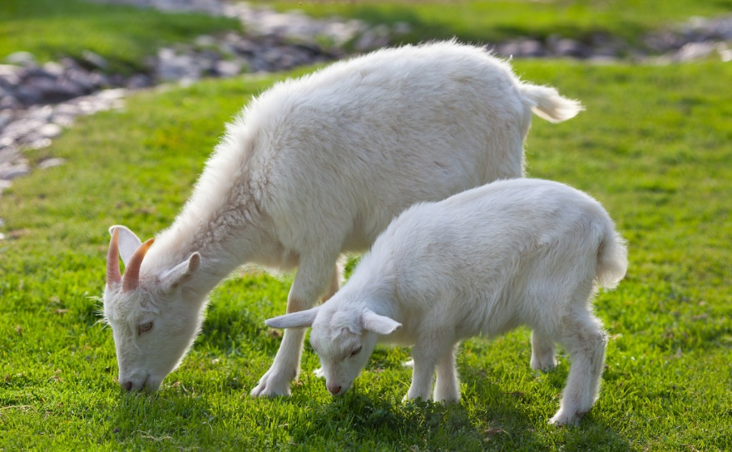
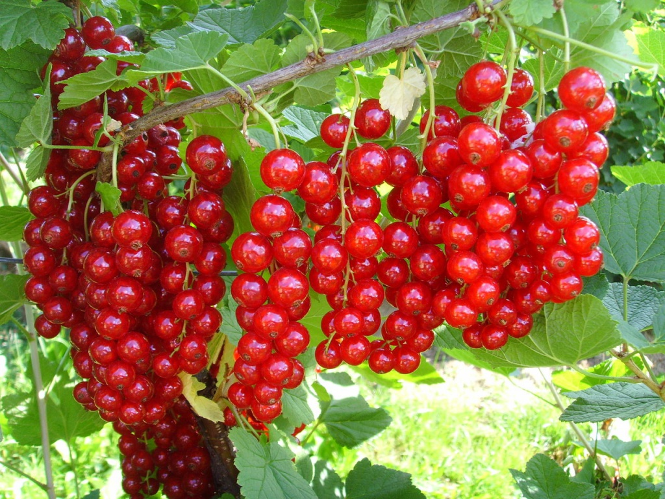
ГРАНТ можно использовать на:
02
а) разработка проектной документации строительства, реконструкции, ремонта или модернизации объектов для производства и переработки сельскохозяйственной продукции (далее - объекты);
б) приобретение, строительство, реконструкция, ремонт или модернизация объекта;
в) комплектация объектов оборудованием, сельскохозяйственной техникой и специализированным транспортом и их монтаж. Перечень оборудования, сельскохозяйственной техники и специализированного транспорта утверждается Министерством;
г) приобретение сельскохозяйственных животных и птицы (за исключением свиней);
д) приобретение рыбопосадочного материала;
е) приобретение автономных источников электро-, газо- и водоснабжения.

Slide 14
02
Получателем Гранта является заявитель, подавший в установленные сроки заявочную документацию и прошедший Конкурсный отбор
ПЕРЕЧЕНЬ ЗАЯВОЧНОЙ ДОКУМЕНТАЦИИ:
а) заявку по форме, утвержденной Министерством;
б) копии документов, удостоверяющих личности заявителя и членов К(Ф)Х, главой которого является заявитель, копии документов, подтверждающих родство заявителя и членов К(Ф)Х;
в) документ, удостоверяющий полномочия представителя заявителя (в случае обращения с заявочной документацией представителя заявителя), выданный в соответствии с Гражданским кодексом Российской Федерации;
г) копию соглашения о создании СФ, заключенного между заявителем и членами К(Ф)Х, главой которого является заявитель;
д) бизнес-план, включающий план расхода гранта и собственных средств К(Ф)Х, по форме, утвержденной Министерством (далее - план расхода), при этом планируемое заявителем маточное поголовье крупного рогатого скота не должно превышать 300 голов, овец (коз) - не более 500 условных голов;
е) справку о среднесписочной численности работников СФ;
ж) копии документов, содержащих сведения о государственной регистрации К(Ф)Х;
з) документ об отсутствии неисполненных обязанностей у К(Ф)Х, главой которого является заявитель, по уплате налогов, сборов, страховых взносов, пеней, штрафов, процентов, подлежащих уплате в соответствии с законодательством Российской Федерации о налогах и сборах, по состоянию на дату не ранее 30 календарных дней до даты подачи заявочной документации в Министерство, выданный территориальным органом Федеральной налоговой службы;
и) справку кредитной организации, подтверждающую наличие на счете заявителя денежных средств в объеме не менее 10 процентов суммы затрат, предусмотренных планом расходов, по состоянию на дату не позднее 5 календарных дней до даты подачи заявочной документации в Министерство;
к) письмо юридического лица о готовности в случае получения К(Ф)Х в статусе СФ гранта предоставить ему кредит (заем) в необходимом объеме по состоянию на дату не позднее 5 календарных дней до даты подачи заявочной документации в Министерство (предоставляется в случае, если в соответствии с бизнес-планом предусматривается привлечение кредитных (заемных средств));

Slide 15

ПЕРЕЧЕНЬ ЗАЯВОЧНОЙ ДОКУМЕНТАЦИИ:
л) копии документов, подтверждающих наличие у заявителя в собственности или пользовании на законном основании земельного участка и (или) производственных зданий, помещений для содержания сельскохозяйственных животных, сведения о которых содержатся в ЕГРН (в случаях, предусмотренных законодательством Российской Федерации) (за исключением заявителей, которые планируют использовать грант на приобретение и (или) строительство объектов);
м) копию Сведений о сборе урожая сельскохозяйственных культур по форме федерального статистического наблюдения N 2-фермер за два года, предшествующих году подачи заявочной документации, с отметкой об их принятии Крымстатом для заявителей, развивающих СФ по направлению растениеводство;
н) копии договоров (предварительных договоров) на приобретение необходимого объема кормов для сельскохозяйственных животных и (или) копию Сведений о сборе урожая сельскохозяйственных культур по форме федерального статистического наблюдения N 2-фермер за два года, предшествующих году подачи заявочной документации, с отметкой об их принятии Крымстатом, при наличии собственной кормовой базы для заявителей, развивающих СФ по направлению животноводство;
о) копию Сведений о производстве продукции животноводства и поголовье скота по форме федерального статистического наблюдения N 3-фермер или копию Сведений об улове рыбы, добыче других водных биоресурсов и производстве рыбной продукции по форме федерального статистического наблюдения N 1-п (рыба) (по направлению деятельности К(Ф)Х) за два года, предшествующих году подачи заявочной документации, с отметкой об их принятии Крымстатом для заявителей, развивающих СФ по направлению животноводство;
п) справку о регистрации и идентификации животных, выданную государственными бюджетными учреждениями ветеринарии Республики Крым, на дату не позднее 30 календарных дней до даты подачи заявочной документации в Министерство для заявителей, развивающих СФ по направлер) сведения об эпизоотическом состоянии и соответствии объектов СФ ветеринарно-санитарным правилам, выданные по состоянию на дату не позднее 30 календарных дней до даты подачи заявочной документации в Министерство для заявителей, развивающих СФ по направлению животноводство;
с) копию документа, содержащего решение наблюдательного совета сельскохозяйственного потребительского кооператива (далее - СПоК) о приеме К(Ф)Х, главой которого является заявитель, в члены СПоК (представляется в случае, если К(Ф)Х, главой которого является заявитель, является членом СПоК);
т) копии договоров, заключенных с хозяйствующими субъектами, на реализацию продукции, производимой К(Ф)Х, главой которого является заявитель.

Slide 16

02
Обязательства получателя гранта
создать в течение 24 месяцев с даты получения гранта не менее трех новых постоянных рабочих мест и сохранить созданные рабочие места в течение срока действия соглашения с оплатой труда наемных работников не ниже предусмотренной Отраслевым соглашением по агропромышленному комплексу Республики Крым;
обеспечить в течение 5 лет с даты заключения соглашения производство продукции по основному виду деятельности заявителя в объеме, предусмотренном бизнес-планом;
оплачивать за счет собственных и кредитных (заемных) средств (в случае их привлечения) не менее 40 процентов затрат, указанных в плане расходов;
использовать грант по направлениям, предусмотренным планом расходов, в течение 24 месяцев с даты его получения;
осуществить государственную регистрацию имущества, приобретенного за счет гранта, в случаях, установленных действующим законодательством Российской Федерации;
осуществлять деятельность СФ в течение срока действия соглашения, (не менее 5 лет);
в течение 5 лет с даты заключения соглашения предоставлять в Министерство отчеты о деятельности СФ по форме и в сроки, установленные Министерством;
приобретать оборудование и технику, предусмотренную планом расходов, сроком эксплуатации не более трех лет со дня производства такого оборудования и (или) техники;
не продавать, не дарить, не передавать в аренду, на ответственное хранение, в пользование, не обменивать, не вносить в виде пая, вклада, не отчуждать иным образом в соответствии с законодательством Российской Федерации имущество, приобретенное с использованием средств гранта в течение 5 лет с даты заключения соглашения.

Slide 17


ОТКАЗ НА УЧАСТИЕ В КОНКУРСНОМ ОТБОРЕ:
01
02
представление заявителем заявочной документации в Министерство позже срока, указанного в извещении;
представление заявителем заявочной документации в Министерство не в полном объеме;
несоответствие представленной заявителем заявочной документации формам, утвержденным Министерством;
несоответствие направлений использования гранта, указанных в плане расходов, направлениям, определенным Порядком;
наличие задолженности перед бюджетом Республики Крым;
наличие неисполненных обязательств по уплате налогов и сборов, страховых взносов, пеней, штрафов и процентов;
К(Ф)Х находится в процессе ликвидации, реорганизации, процедуре банкротства;
К(Ф)Х на дату подачи заявки является получателем гранта на развитие К(Ф)Х и (или) семейной фермы, а также получателем средств из бюджета Республики Крым в соответствии с иными правовыми актами на цели предоставления гранта;
является получателем средств из бюджета Республики Крым в соответствии с иными правовыми актами на цели предоставления гранта
К(Ф)Х - иностранное юридическое лицо/есть доля иностранных юридических лиц в уставном капитале.

Slide 18


Как получить грант
Извещение о проведении конкурсного отбора с указанием срока, места и времени приема заявочной документации размещается на официальном сайте Министерства в сети Интернет: http://msh.rk.gov.ru
ВЫ
Предоставляете в Министерство заявочную документацию;
Проходите очное собеседование и защиту бизнес-плана перед Конкурсной комиссией;
Становитесь победителем Конкурсного отбора
Становитесь получателем ГРАНТА
Заключаете с Министерством Соглашение сроком на 5 лет
ГРАНТ перечисляется на Ваш лицевой счет, открытый в территориальном органе Управления Федерального казначейства по Республике Крым
Расходуете средства ГРАНТА в соответствии с планом расходов бизнес плана

Slide 19


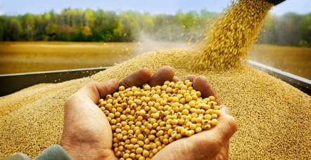

04
Возмещение части затрат СПоК, понесенных в текущем финансовом году
Постановление Совета Министров Республики Крым
от 24 мая 2019 года № 283
«Агростартап»
получатель субсидии СПоК
является субъектом малого и среднего предпринимательства в соответствии со статьей 4 ФЗ № 209-ФЗ;
состоит в ревизионном союзе сельскохозяйственных кооперативов;
зарегистрирован и (или) поставлен на налоговый учет на сельской территории Республики Крым, осуществляющий деятельность по заготовке, хранению, подработке, переработке, сортировке, убою, первичной переработке, охлаждению, подготовке к реализации сельскохозяйственной продукции, дикорастущих плодов, грибов и ягод, а также продуктов переработки указанной продукции;
объединяет не менее 5 личных подсобных хозяйства и (или) 3 иных сельскохозяйственных товаропроизводителей (кроме ассоциированных членов), отвечающих критериям микро- или малого предприятия.
Соответствует критериям

Slide 20
04
ВОЗМЕЩЕНИЕ ЧАСТИ ФАКТИЧЕСКИ ПОНЕСЕННЫХ ЗАТРАТ СПоК на:
сельскохозяйственных животных (кроме свиней) и птицы;
рыбопосадочного материала;
специализированного инвентаря, материалов и оборудования, средств автоматизации;
посадочного материала для закладки многолетних насаждений, включая виноградники;
племенного материала (кроме свиней);
приобретение крупного рогатого скота возрастом до 2 лет в целях замены стада КРС больного или инфицированного лейкозом, принадлежащего членам (кроме ассоциированных членов) СПоК на праве собственности
Приобретение имущества в целях последующей передачи (реализации) приобретенного имущества в собственность членов СПоК (кроме ассоциированных членов).
РАЗМЕР СУБСИДИИ: 50% затрат, но не более 3 млн руб. на одного получателя;
Закупка сельскохозяйственной продукции у членов СПоК (кроме ассоциированных членов).
РАЗМЕР СУБСИДИИ: от 10 до 15% затрат;
10 % от суммы затрат если выручка СПоК за отчетный квартал текущего года составила от
1 млн руб. до 2,5 млн руб.
12 % от суммы затрат если выручка СПоК за отчетный квартал текущего года составила от 2,501 млн руб. до 5 млн руб.
15 % от суммы затрат если выручка СПоК за отчетный квартал текущего года составила от 5,001 млн руб. до 10 млн руб.
Приобретение для оказания услуг членам СПоК:
РАЗМЕР СУБСИДИИ: 50% затрат, но не более 10 млн руб. на одного получателя;
Приобретение КРС возрастом до 2 лет в целях замены КРС, больного или инфицированного лейкозом, принадлежащего членам (кроме ассоциированных членов) СПоК на праве собственности.
РАЗМЕР СУБСИДИИ: 50% затрат, но не более 10 млн руб. на одного получателя;
сельскохозяйственной техники (срок эксплуатации не должен превышать 3 года с года её производства);
оборудования для переработки сельскохозяйственной продукции (за исключением продукции свиноводства);
мобильных торговых объектов.

Slide 21

05
Поддержка членов сельскохозяйственного потребительского кооператива
Постановление Совета министров Республики Крым
от 29.05.2019 № 298
зарегистрирован и поставлен на налоговый учет на территории Республики Крым до 1 января текущего финансового года;
объединяет не менее 10 сельскохозяйственных производителей, признаваемых таковыми в соответствии со статьей 3 ФЗ от 29 декабря 2006 года N 264-ФЗ "О развитии сельского хозяйства", на правах членов СПоКа (без учета ассоциированных членов СПоКа);
не находится в процедуре реорганизации, ликвидации или несостоятельности (банкротства) в соответствии с законодательством Российской Федерации;
является членом ревизионного союза сельскохозяйственных кооперативов;
у СПоК отсутствует неисполненная обязанность по уплате налогов, сборов, страховых взносов, пеней, штрафов и процентов, подлежащих уплате в соответствии с законодательством Российской Федерации о налогах и сборах, по состоянию на дату не ранее 30 календарных дней до даты подачи заявочной документации.
СПоК - участник ведомственной программы
Соответствует критериям
Получателями субсидии являются члены СПоК-участника ведомственной программы
Крестьянские фермерские хозяйства;
Личные подсобные хозяйства;
Индивидуальные предприниматели, признанные сельскохозяйственными товаропроизводителями.
Соответствует критериям

Slide 22
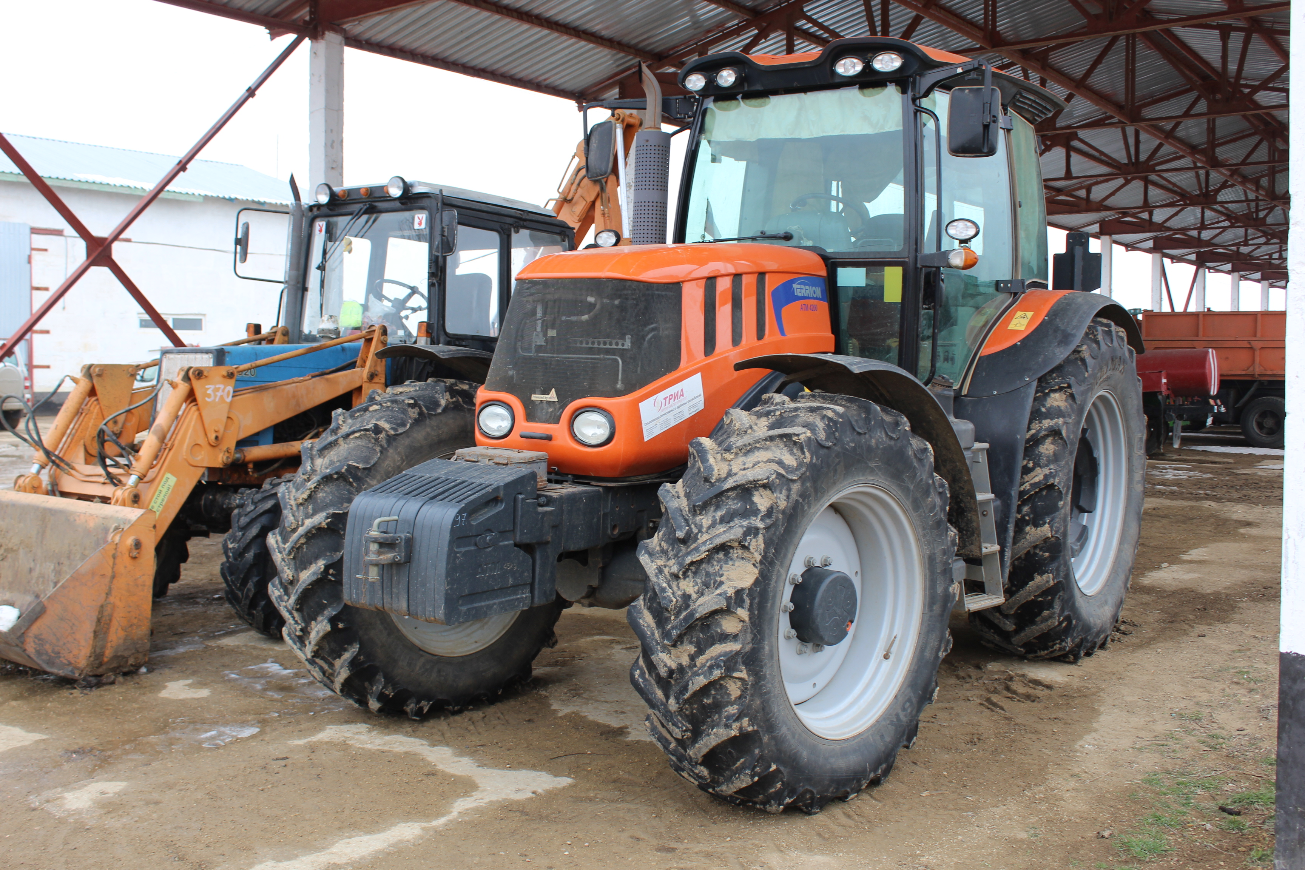
05
Поддержка членов сельскохозяйственного потребительского кооператива
-
Возмещение части фактически понесенных
затрат членами СПоК на:
120 руб. за 1 саженец приобретенного посадочного материала многолетних ягодных кустарниковых насаждений, но не более 80% стоимости приобретенных саженцев;
200 руб. за 1 саженец приобретенного посадочного материала плодовых культур и винограда, но не более 80% стоимости приобретенных саженцев;
На приобретенный посадочный материал многолетних ягодных, плодовых культур и винограда
На приобретенные и установленные теплицы для возделывание сельхозкультур в закрытом грунте
400 руб. за 1 м.кв. приобретенных и установленных теплиц, но не более 70% оплаченной стоимости;
На проведенные агротехнические работы по созданию кормовых угодий, включая приобретение семенного материала и удобрений и услуг по обработке почвы
10 тыс. руб. за 1 га кормовых угодий, на которых проведены агротехнические работы, но не более 80% понесенных затрат;
На приобретенные корма для содержания поголовья КРС молочного и мясного направлений продуктивности
10 тыс. руб. за 1 тонну приобретенных кормов, для содержания с/х животных, но не более 70% понесенных затрат;
На приобретенное поголовье молодняка КРС для
откорма весом не менее 200 кг с последующей реализацией в СПоК по достижению веса
не менее 480 кг.
20 тыс. руб. за 1 голову приобретенного молодняка КРС;
На возмещение недополученного дохода при содержании теленка возрастом до 6 месяцев по технологии «корова-теленок» при условии достижения им веса в возрасте 6 мес. не менее 180 кг.
30 тыс. руб. на возмещение недополученного дохода при содержании теленка возрастом до 6 месяцев по технологии «корова-теленок».

Slide 23
КАК СОЗДАТЬ СЕЛЬСКОХОЗЯЙСТВЕННЫЙ ПОТРЕБИТЕЛЬСКИЙ КООПЕРАТИВ
ииии
Инициативная группа формирует:
Инициативный комитет
Организационный комитет
1.Разрабатывает бизнес-план развития;
2.Готовит проект Устава;
3.Собирает первое собрание;
4.Готовит протокол организационного собрания.
Первое собрание членов кооператива
5 физических лиц
или
2 юридических лица
Утверждает состав членов кооператива и его Устав;
2. Формирует органы управления (правление, председатель, наблюдательный совет, исполнительная дирекция, бухгалтер);
3.Определять размер паевого фонда и членских взносов в кооператив;
4. Наделяет полномочиями председателя.
Для регистрации
1.Устав кооператива
2.Протокол организационного собрания членов кооператива;
3.Выписка из временного р/сч о внесении не менее 25% паевого фонда
Федеральная налоговая служба
1.Регистрирует кооператив, выдает свидетельство о регистрации;
2. Выдает свидетельство о постановке на налоговый учет
КООПЕРПТИВ
1.Печать
2.Р/сч в банке
3.Внутренний регламент
4.Работает
5.Вступает в ревизионный союз
6. Бизнес-план, кредитная заявка.

Slide 24


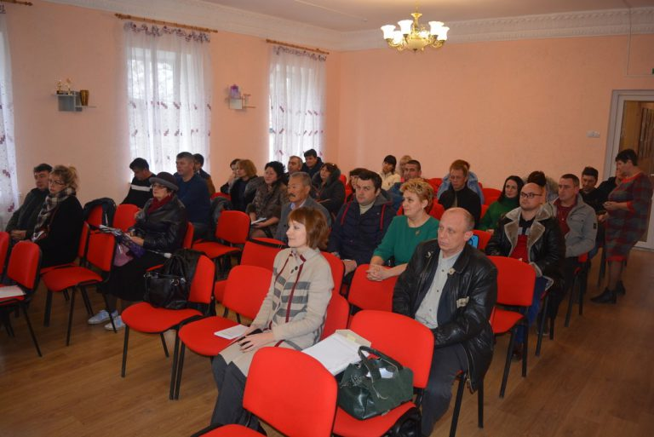
ЦЕНТР КОМПЕТЕНЦИЙ
В СФЕРЕ СЕЛЬСКОХОЗЯЙСТВЕННОЙ КООПЕРАЦИИ И ПОДДЕРЖКИ ФЕРМЕРОВ
ГБУ РК «КРЫМСКИЙ ИКЦ АПК» В РЕСПУБЛИКЕ КРЫМ
Сбытовое сопровождение и продвижение агропромышленной продукции;
Сбор и подготовка документов для участия в федеральных и региональных программах государственной поддержки;
Информационно-консультационное сопровождение в сфере АПК.
Внедрение готовых типовых деловых решений;
Бухгалтерское и налоговое сопровождение;
Обучение исполнительных директоров кооперативов.
Выявление активных кооперативных групп на сельских территориях в формате выездных семинаров
Кластерный анализ ресурсного потенциала;
Составление рейтинга сельских поселений по индексу деловой активности;
Моделирование кооперативного партнерства;
Подбор интеграторов.
ГБУ РК «Крымский ИКЦ АПК»
Республика Крым, г. Симферополь, ул. Ленина 27а
Электронный адрес: znicug@mail.ru
Официальный сайт: znicug.ru
Контактный телефон: 22-33-64

